Slide 1
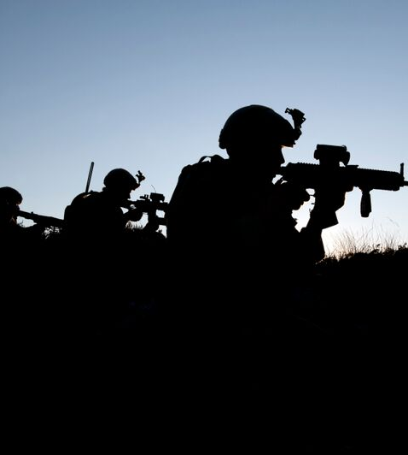



CMS

Slide 2







Til 1. lysbildet
Til øvrige lysbilder

Slide 3

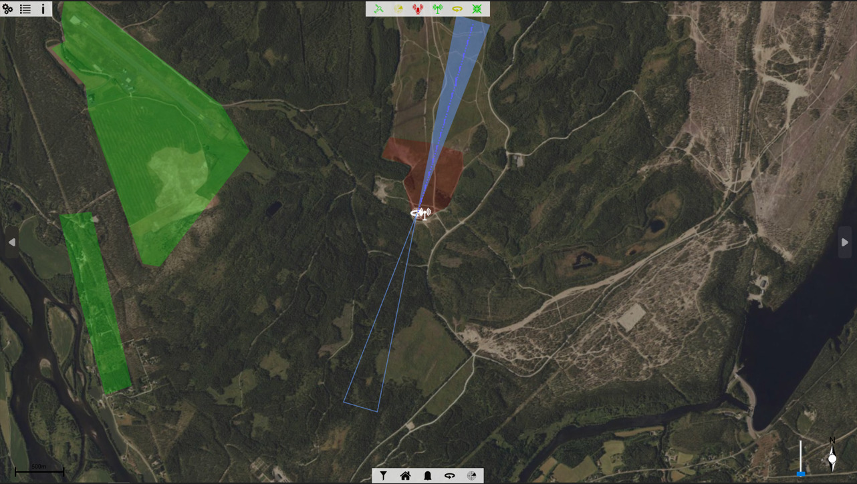
CMS bruk - Info
Info Bar
System Bar
Mission Bar

Slide 4
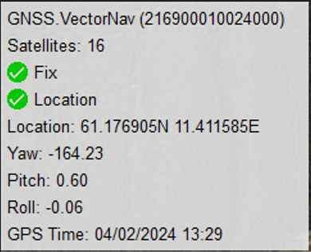
CMS info bar - GNSS
Viser status på GPS signaler som tas imot av containeren
Yaw vises som +/- 180

Slide 5
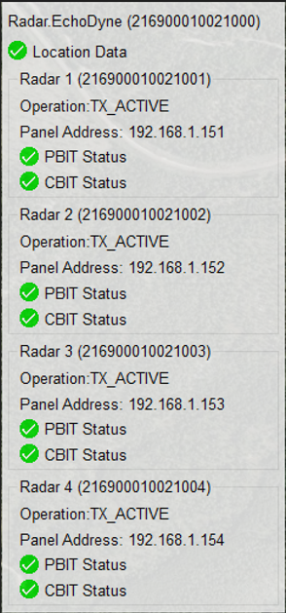
CMS info bar - Radar
Viser tilkoblingsstatus for radarene

Slide 6
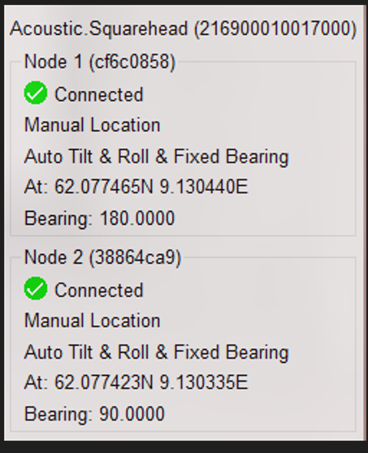
Info bar - Squarehead
Viser antall noder som er koblet til systemet.
Gir brukeren mulighet til å verifisere at systemet fungerer slik det skal

Slide 7



Info bar
Viser at Metis modulen er tilkoblet og kjører som normalt
Viser at Platform modulen er tilkoblet og kjører som normalt
Viser at CMS modulen er tilkoblet og kjører som normalt

Slide 8
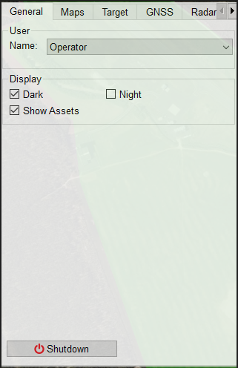
Settings - General
User: Velge mellom de ulike brukertypene for å få tilgang til flere innstillinger
Display:
  Dark – Dimmer kartet
  Night – Går inn i nattmodus dersom man bruker CMS i mørket
  Show assets – Skrur av/på visning av de ulike komponentene i kartet

Slide 9
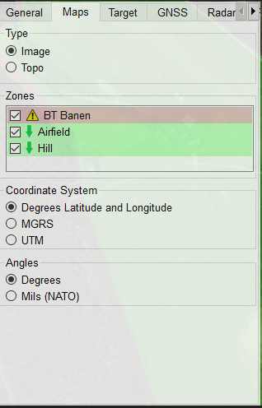
Settings - Maps
Type: Bytte mellom bilde- og topokart
Zones: Skru av/på soner du har laget i kartet
Coordinate system: Bytte mellom de ulike koordinat-typene
Angles: Bytte mellom grader og Mils

Slide 10
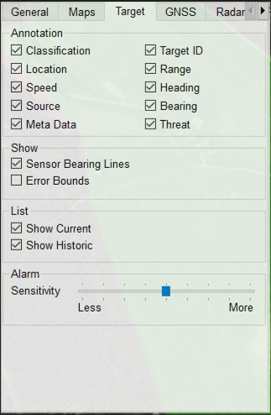
Settings - Target
Annotation | Meaning
Classification | System will display the type of target it believes it is tracking
Location | Provides the Geolocation of the target
Speed | Speed in M/s
Source | Which sensor or combination has detected
Meta Data | Data displayed is dependant on the sensors
Target ID | Internally generated unique system ID
Range | Range of the Target displayed in M
Heading | The direction the Target is heading
Bearing | Bearing in relation platform location
Threat | Internally calculated value. XXX-XXX First Value denotes certainty of target present Second Value denotes the threat level. 0-100

Slide 11
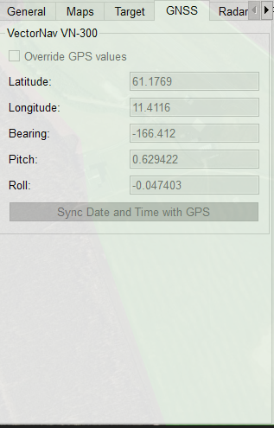
Settings - GNSS
Lar høyere tilgangsnivåer overstyre systemets interne GPS og legge inn posisjon manuelt

Slide 12
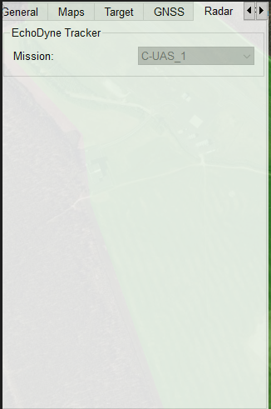
Settings - Radar
Lar høyere tilgangsnivåer bytte mellom de ulike «mission-sets» som er tilgjengelige for radaren
Default setting er C-UAS_1

Slide 13
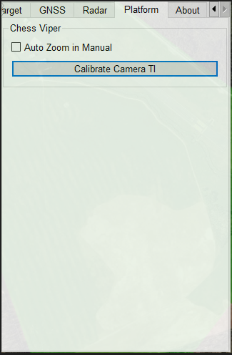
Settings - Platform
Kontroll av Chess EOD
Auto Zoom in Manual – Systemet zoomer automatisk inn når du trykker på en posisjon i CMS kartet
Calibrate TI Camera – Samme som «Calibrate» i VMS

Slide 14
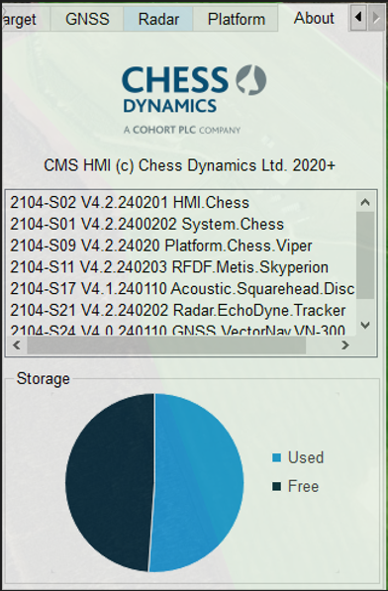
Settings - About
CMS relatert informasjon. Eksempelvis software versjon
Dersom man skal innrapportere feil er dette informasjon man kan ta et skjermbilde av

Slide 15

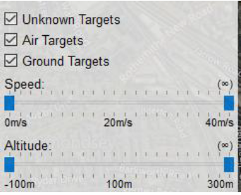
Mission Bar – Target Fiters
Annotation | Meaning
Unknown Targets | Will filter out targets that are not classified by the system
Air Targets | Target needs to be classified as a valid air Target
AT Manned | This would filter out Aircraft from ADSB etc.
AT Natural | All other Air Targets
Ground Targets | Target needs to be classified as a Ground item. Eg. Ground Controller.
GT Manned | Vehicles etc.
GT Natural | Other Ground Targets

Slide 16
Mission Bar - Home
Nullstiller CMS displayet og tar deg tilbake til «Hjem», den posisjonen containeren har i CMS-kartet.
God funksjon dersom man har rotet seg bort i kartet

Slide 17
Mission Bar - Alarm
Ved å trykke på denne skrur du av alarmer og varsler. Trykker man en gang til vil du få opp alle alarmer du har misset
Denne vil resette seg selv automatisk etter en pre-definert tid.

Slide 18
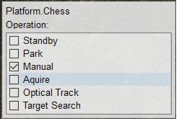
Mission Bar – EOD kontroll
Annotation | Meaning
Standby | Will put the system to Standby
Park | Will park the EOD at its internal park position
Manual | The system can be manually moved to a point on the map or a target by selecting on the CMS
Acquire | Transient mode where the system is looking for targets that could be tracked optically
Optical Track | Will set the VMS to track mode if there is a target of interest which the tracker has identified in the FOV.
Target Search | System will slew to targets based on internally calculated threat levels.

Slide 19

Mission Bar - Radar
Skrur av og på Radar Transmission

Slide 20
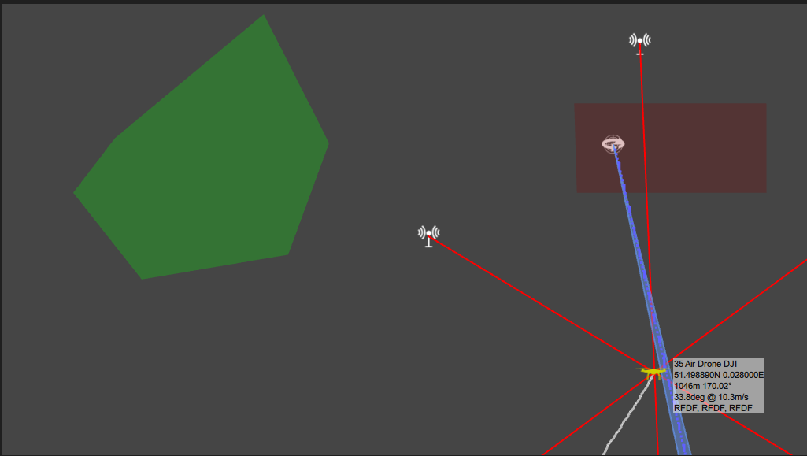
Opprettelse av soner
To typer soner kan lages
  Alarm Zone – Rødt område på CMS
  Threat adjustment zone – Grønt område på CMS

Slide 21
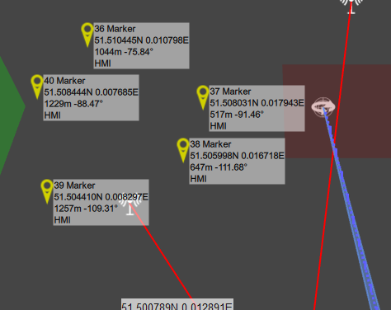
Opprettelse av soner
For å opprette soner må man være logget inn med høyere nivå i CMS
Legg til Markers rundt området du ønsker å lage en sone

Slide 22
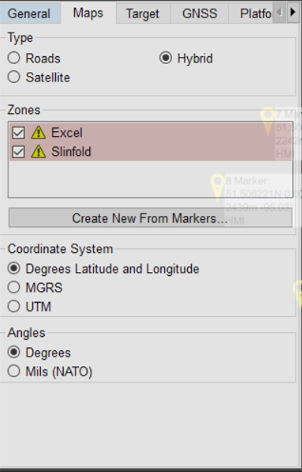
Opprettelse av soner
I «Maps» på CMS vil det da komme opp et valg om å «Create New From Markers»

Slide 23
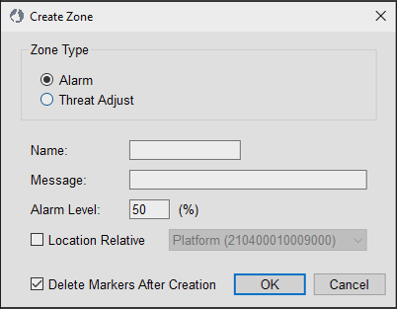
Alarm sone
Name – Kan være hva som helst
Message – Meldingen som kommer opp når alarmen går
Alarm Level – Laveste nivået målet må ha for å utløse alarmen
Delete markers after creation – For å slette de markerene du har laget så de ikke ligger i kartet

Slide 24
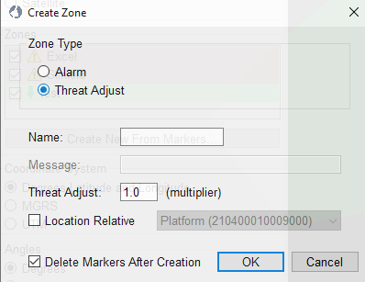
Threat adjust sone
Name – Hva du vil
Threat adjust – Vil multiplisere trusselnivået på målet innenfor den sonen. Det vil si at du øke eller senke trusselen innenfor sonen

Slide 25
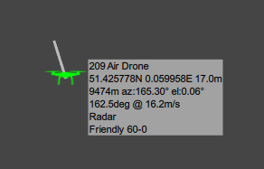
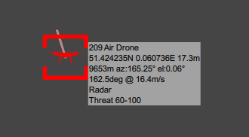
Target engagement
Mål som er på CMS kan merkes som Friendly, og vil da endre farge til Grønn, og Threat til 0.
Dersom den merkes som Engange, vil fargen bli Rød og Threat 100

Slide 26
Spørsmål?

